Slide 1


Могучая кучка: национальная школа и ее идеи
Автор презентации: Presentacium.ru

Slide 2

Введение
В презентации мы рассмотрим историю создания и основные принципы национальной школы музыки «Могучая кучка». Особое внимание будет уделено вкладу композиторов — Балакирева, Мусоргского, Бородина, Римского-Корсакова — в развитие музыкального языка и формирование национальной идентичности в музыке. Также обсудим влияние «Могучей кучки» на последующие поколения музыкантов и русскую культуру в целом.

Slide 3

История создания группы
1
В 1856 году в Санкт-Петербурге по инициативе Балакирева начала складываться группа музыкантов, ставящая перед собой цель возрождения национального музыкального искусства.
2
В 1862 году к кружку присоединились Мусоргский, Римский-Корсаков и Бородин, ставшие позже ключевыми фигурами «Могучей кучки».
3
В общей сложности группа действовала около 20 лет, в период с 1862 по 1880 годы, оставив значительный след в русской музыкальной культуре.

Slide 4

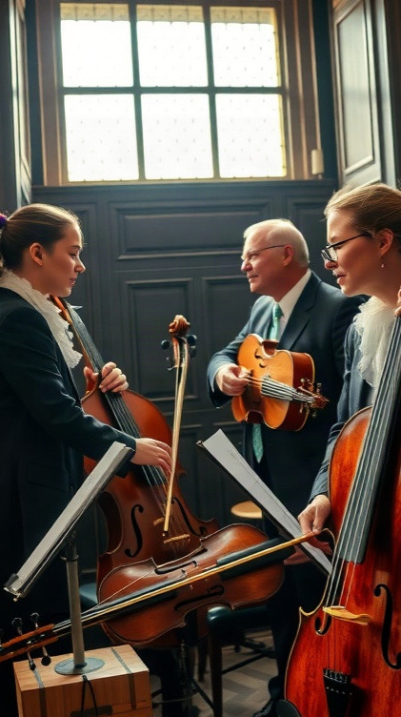
Основные принципы национальной школы
В национальной школе, известной как «Могучая кучка», сформировались уникальные музыкальные идеи, основанные на глубинном изучении фольклора и народных мелодий. Группа композиторов — Балакирев, Мусоргский, Бородин, Кюи и Римский-Корсаков — в своих произведениях использовала более 300 народных мелодий, что способствовало созданию самобытного музыкального языка.
Эти принципы позволили воплотить в творчестве яркие национальные черты и уникальность русской музыкальной культуры.

Slide 5

Творчество Балакирева
В 1862 году Балакирев возглавил «Балакиревский кружок», ставший основой «Могучей кучки», группы русских композиторов, стремящихся к национальной самобытности в музыке. Балакирев стал автором более 20 крупных музыкальных произведений, включая симфонические поэмы и увертюры, внёсших значительный вклад в русскую музыкальную культуру.
Среди его известных работ — симфоническая фантазия «Исламей», ставшая ярким примером использования русских народных мотивов в профессиональной музыке.

Slide 6

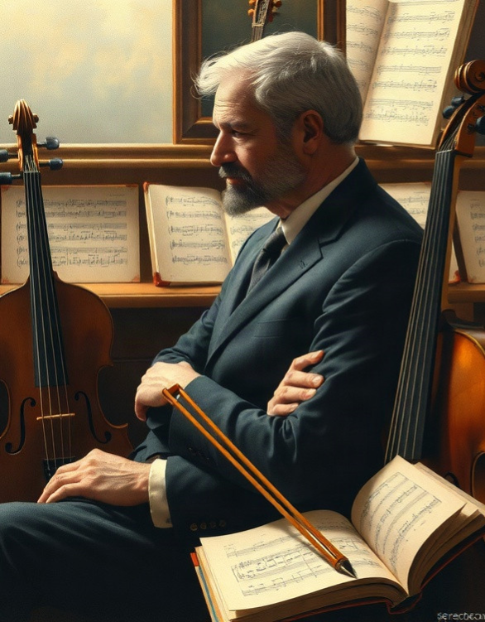
Влияние Мусоргского
Мусоргский внёс значительный вклад в развитие национальной музыкальной школы, создав около ста музыкальных произведений, среди которых оперы «Борис Годунов» и «Хованщина», а также цикл фортепианных пьес «Картинки с выставки».
Его творчество отражает глубокое понимание народных мелодий и фольклорных традиций, что сделало его одним из ключевых композиторов «Могучей кучки». Влияние Мусоргского на последующих композиторов и музыкантов трудно переоценить: его новаторские подходы и оригинальные музыкальные решения продолжают вдохновлять музыкантов по всему миру.

Slide 7

Роль Бородина
Александр Порфирьевич Бородин, выдающийся композитор и учёный-химик, внёс значительный вклад в развитие национальной музыкальной школы. Его творческое наследие насчитывает более 20 музыкальных произведений, среди которых особенно выделяется опера «Князь Игорь», основанная на древнерусском эпосе и воплощающая идеи патриотизма и героизма.
Бородин активно сотрудничал с другими членами «Могучей кучки», что способствовало формированию единого музыкального языка и продвижению идей национальной идентичности в музыке.

Slide 8
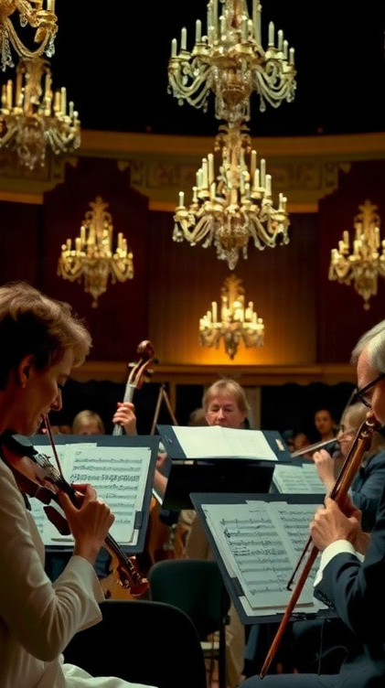
Произведения Римского-Корсакова
В наследии Римского-Корсакова 15 опер, включая такие шедевры, как «Снегурочка», «Царская невеста» и «Садко». Композитор создал более 70 романсов, его произведения отличаются яркими мелодиями и насыщенными гармониями.
Среди симфонических сочинений Римского-Корсакова — три симфонии и сюиты, например, «Шехеразада», основанная на сказках «Тысячи и одной ночи».

Slide 9

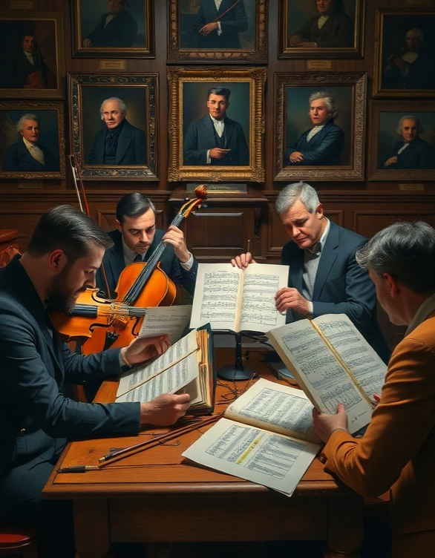
Воздействие на последующие поколения
Творчество «Могучей кучки» заложило фундамент для развития русской музыкальной школы, сформировав традиции, которые просуществовали более ста лет и оказали глубокое влияние на формирование музыкальной идентичности страны. Благодаря композиторам этого объединения были созданы сотни произведений, оказавших значительное влияние на вкусы и предпочтения нескольких поколений, а более 20 композиторов в той или иной степени испытали на себе влияние идей «Могучей кучки». Результатом работы «Могучей кучки» стало появление новых форм и жанров, обогативших музыкальный язык и расширивших горизонты музыкального искусства.

Slide 10

Критика и восприятие современников
В середине XIX века группа композиторов, известная как «Могучая кучка», вызвала оживлённые дискуссии в музыкальных кругах.
Некоторые критики, например, в статьях 1860-х годов, выражали недовольство радикальными идеями и экспериментами композиторов, считая их недостаточно классическими.
Тем не менее, поддержка и признание прогрессивной части общества позволили «Могучей кучке» оказать значительное влияние на развитие национальной музыкальной школы и формирование новых эстетических принципов.

Slide 11

Значение национальной школы
В 1862 году группа молодых композиторов — Балакирев, Кюи, Мусоргский, Бородин и Римский-Корсаков — объединилась, чтобы создать новое направление в музыке, отражающее национальные идеи и традиции.
Их творчество стало знаковым событием в музыкальной жизни России, внёсшим в музыку оригинальные мелодии и ритмы, основанные на народных мотивах, что способствовало формированию уникальной национальной школы. За период с 1860-х годов по настоящее время произведения «Могучей кучки» оказали значительное влияние на развитие русской музыки, став основой для формирования национальной идентичности в искусстве.

Slide 12
Влияние на русскую культуру
За период своего существования «Могучая кучка» оказала значительное влияние на развитие русской музыкальной культуры, объединив в себе идеи национального самовыражения и новаторского подхода к композиции.
Среди их произведений насчитывается более 20 значимых опер и симфонических произведений, которые стали неотъемлемой частью репертуара крупнейших оркестров страны. Композиторы «Могучей кучки» популяризировали использование народных мелодий и фольклорных элементов, что обогатило русскую музыкальную традицию и привело к созданию более 1000 обработок народных песен.

Slide 13

Наследие «Могучей кучки» в музыке
Диаграмма показывает основные музыкальные принципы, разработанные «Могучей кучкой», в процентном соотношении.
Важнейшими из них являются: гармония народной мелодии (25 %), использование русских тем (20 %), создание эпических образов (25 %). Эти параметры отражают влияние народной музыки и национальной тематики на творчество композиторов.

Slide 14

Спасибо за внимание!
Спасибо за внимание. В этой презентации мы рассмотрели основные идеи и принципы национальной школы на примере «Могучей кучки», изучили вклад каждого из композиторов в развитие музыкального языка и узнали о влиянии этого музыкального течения на последующие поколения. Мы также обсудили значимость «Могучей кучки» для русской культуры и её наследие в музыке.

